Slide 1

작성자 : 서익희;

Slide 2
1. 개요
2. 개발 환경
3. 기능 정의서
4. 플로우 차트
5. 주요 서비스 화면
6. 소감
목차

Slide 3
1. 개요
서비스 과제 | 짝 게임 개발
추진배경 및 목적
키보드 입력을 통해 배열 구조에 대한 학습
타이머 기능의 활용
주요 기능
4*4 이차원 배열에서 각각 두개의 배열주소를 입력하는 기능
60초의 제한시간 경과 후 자동종료기능
2개의 배열주소를 입력하고 난뒤 해당 결과와 잔여 시간 표시

Slide 4

2. 개발 환경
- 운영체제 : Windows 11
- 메모리 : 32GB
- JDK : 1.8
- IDE : eclipse 2024-12
- PPT폰트 : 영어(HELVETICA Neue)
한글(맑은 고딕)

Slide 5
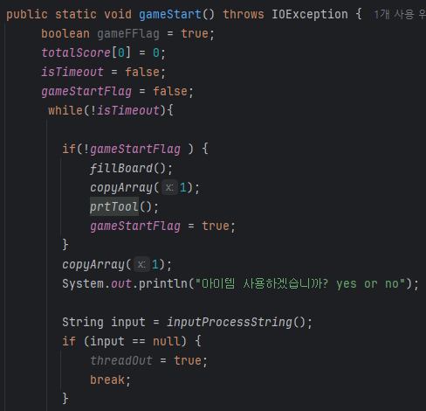
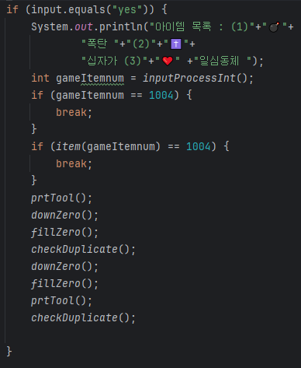
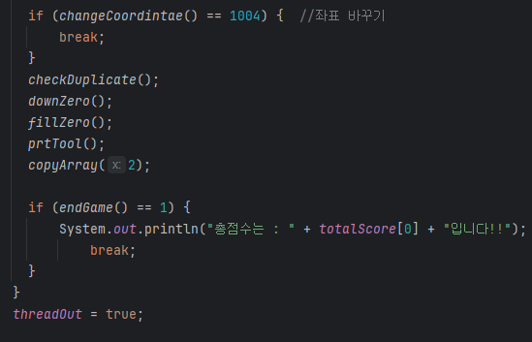
주요 서비스화면-
애니팡 게임 main문

Slide 6
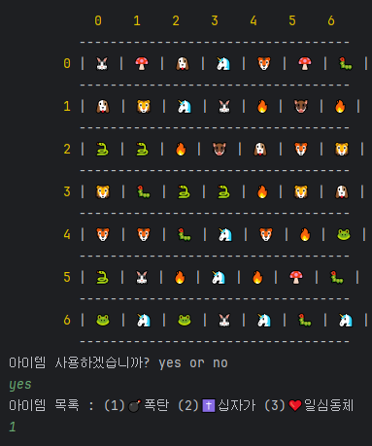
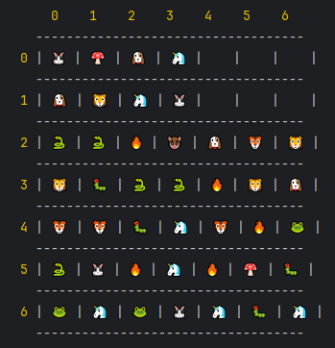
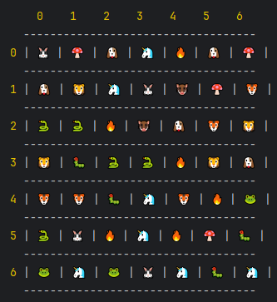
주요 서비스화면-
애니팡 아이템(폭탄)

Slide 7
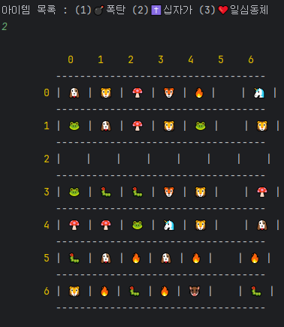
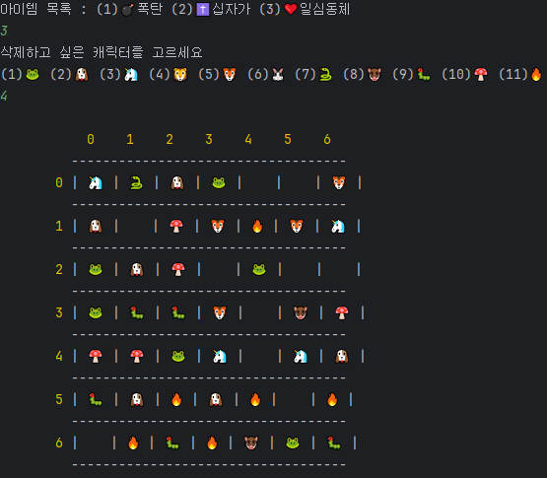
주요 서비스화면-
애니팡 아이템(십자가 , 일심동체)

Slide 8
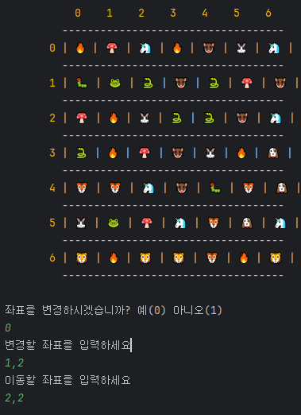
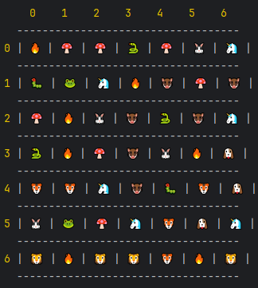
주요 서비스화면-
애니팡게임(좌표이동)

Slide 9
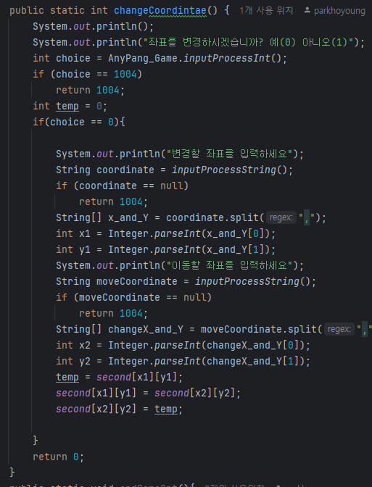
주요 서비스화면-
애니팡 게임 (좌표이동)
좌표를 4,2 와 같이 입력받고 split메서드로 , 를 기준으로 나눠 배열에 저장후 각 배열의 string타입 문자열을 parseInt로 정수형으로 변경

Slide 10
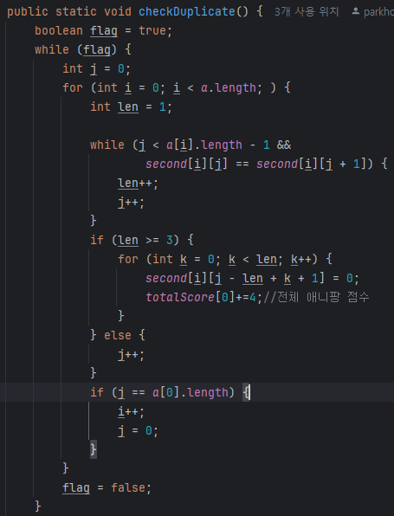
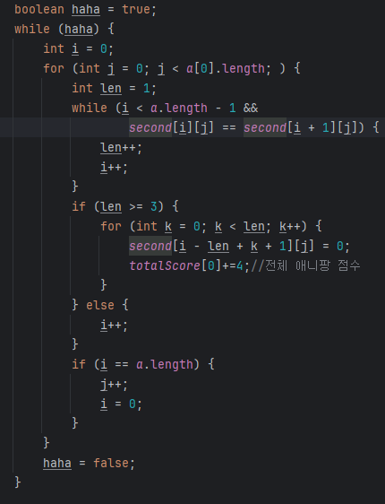
주요 서비스화면-
애니팡 게임(좌표이동)
가로와 세로의 중복여부 판단후 중복길이 3 이상이면 원본 배열말고 두번째배열에
0으로 변경

Slide 11
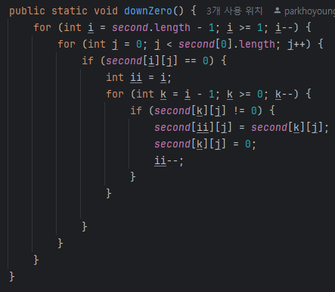
주요 서비스화면-
애니팡 게임(좌표이동)
각 열에 마지막 행 인덱스부터 0이 발견되는 시점의 인덱스를 임의의 변수에 저장후 0이 아닐시 스왑 그리고 스왑 할때마다
임의의 변수는 --로 인덱스조절
그후 작업한 배열을 다시 원 배열로 복사

Slide 12
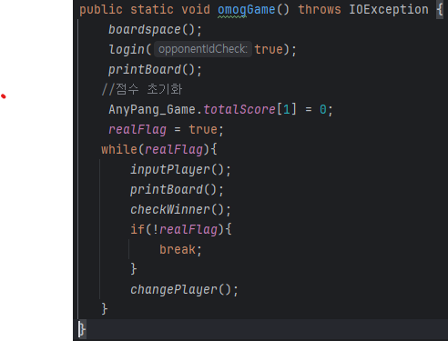
오목주요 서비스화면-
오목게임
오목판 초기화 메서드
랭킹저장 메서드
승자 체크 메서드
플레이어 차례변경 메서드

Slide 13
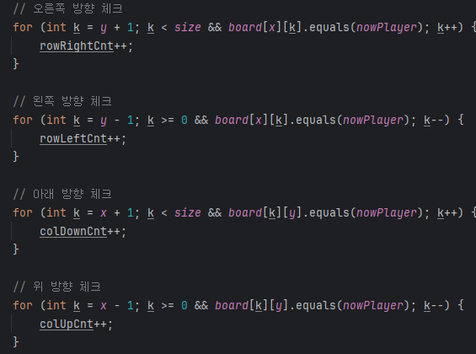
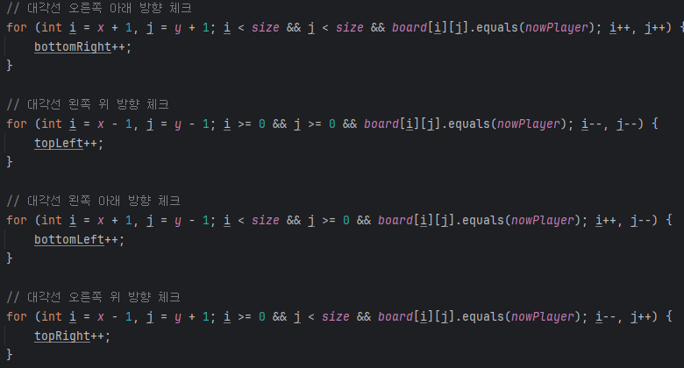
주요 서비스화면-
오목게임 연속체크 체크
i값과 j값이 규칙적

Slide 14
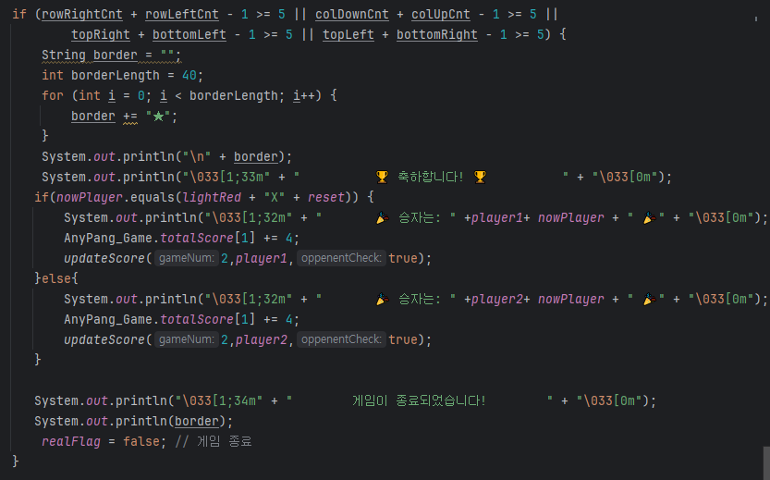
오목 주요 서비스화면-
승자체크(5칸연속)
가로 , 세로 , 각 대각선비교
게임을 실행시키는boolean타입 변수

Slide 15
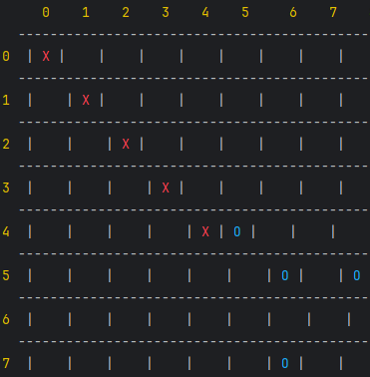
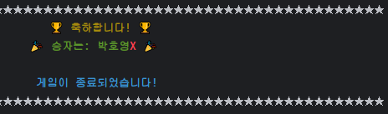
오목 주요 서비스화면-
오목게임
최종 출력

Slide 16
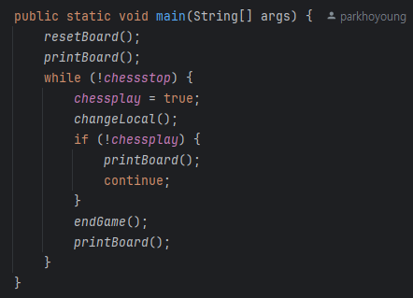
체스 주요 서비스화면-
체스게임 main문
전체게임 진행여부 조건
말 움직이는 메서드
말 움직임 참/거짓 여부 체크 메서드
게임종료체크 메서드(킹 존재여부)

Slide 17
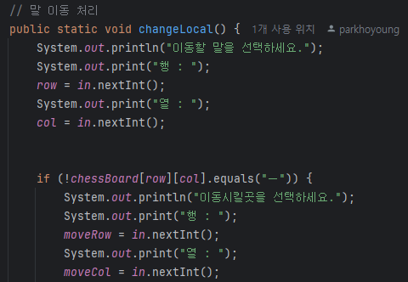
주요 서비스화면-
changeLocal메서드 설명
현재 행과 열
이동할 행과 열을 각각의 변수의 저장

Slide 18
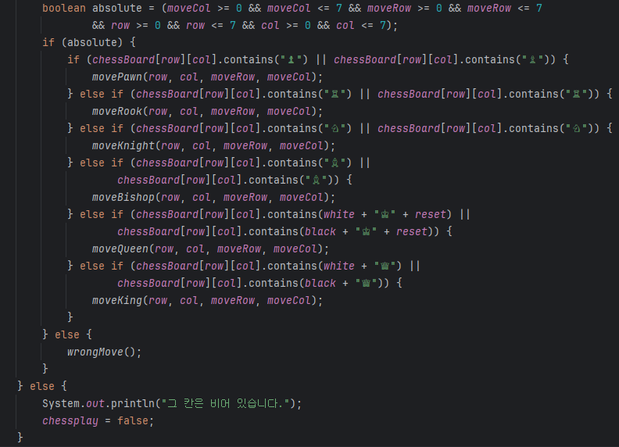
주요 서비스화면-
changeLocal메서드 설명
폰 , 록 , 나이트 , 비숍 , 퀸 , 킹 각 말의 현재 행 , 열
이동할 행 열을
인자값으로 넘겨줌
잘못 이동했을때 알리는 메서드
잘못 이동했을때 boolean타입 변수를 활용하여 다시 말의 이동을 선택

Slide 19
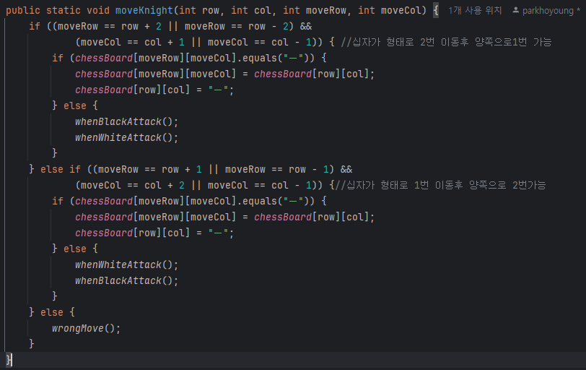
주요 서비스화면-
체스게임(나이트)
빈칸이외에 말이있을때 같은팀인지 상대팀인지 판별하는 메서드

Slide 20
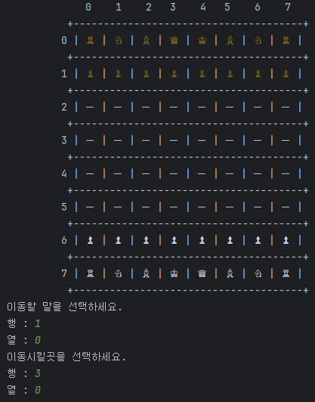
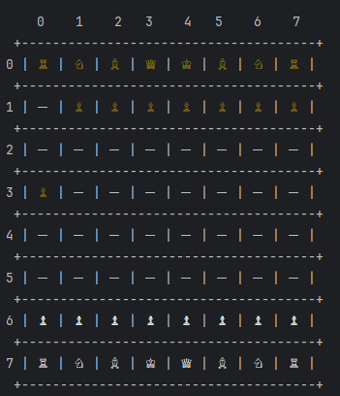
주요 서비스화면-
기물 이동

Slide 21
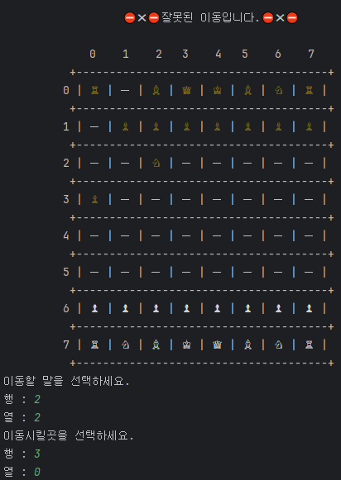
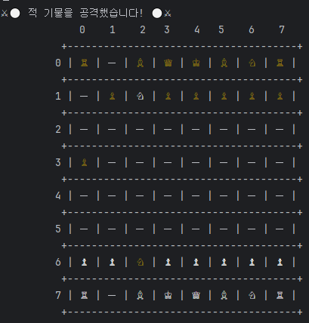
주요 서비스화면-
체스게임 나이트의 이동반경
각자의 기물의 이동반경을 벗어나거나 이동반경에 같은 팀이 있을시 판별후 출력
이동 반경에 상대팀이 있을시 잡기 가능

Slide 22
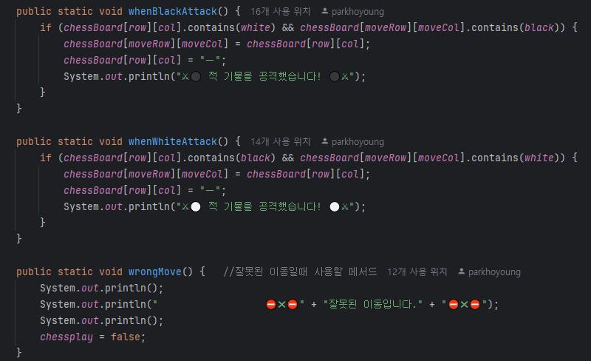
주요 서비스화면-
체스게임 공격가능여부
하얀색이 검은색을 처치할때
검은색이 하얀색을 처치할때
잘못된 이동을 하였을때

Slide 23
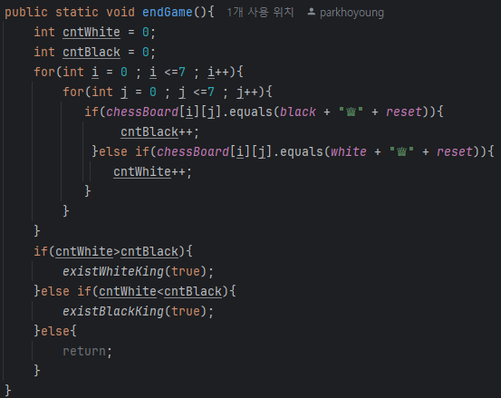
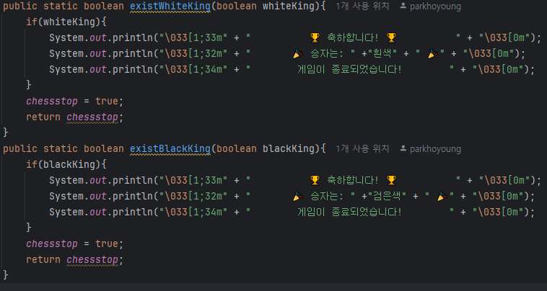
주요 서비스화면-
체스게임(킹 존재여부)
하얀색 검은색 킹의 존재여부를 각 boolean타입 메서드에 인자를 넘겨주어서 결과를 출력

Slide 24
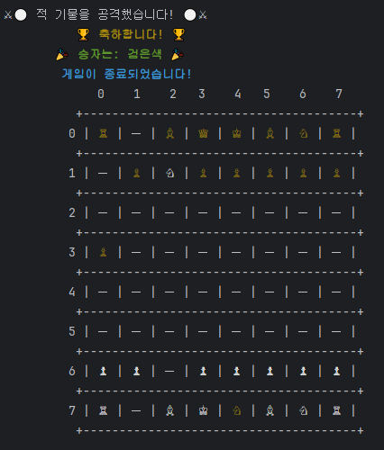
주요 서비스화면-
체스게임(종료)
최종 출력

